Slide 1


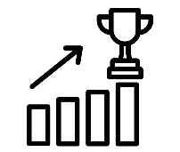
Uitdagingen
Begrippen
Workshop ‘Uitdagingen van overbevolking’
IBS Thema
Uitdagingen
Trends & ontwikkelingen
Best Practice
Visie
IBS Toetsing
Kennistoets
Visiedocument
Reflectiegesprek
Week 1 | Week 2 | Week 3 | Week 4 | Week 5 | Week 6 | Week 7 | Week 8 | Week 9 | Week 10

Slide 2

Workshop woensdag
Uitdagingen van overbevolking
Inspiratie sessie waarin jullie worden meegenomen in 12 uitdagingen als gevolg van overbevolking. Daarnaast worden de hoogtepunten van het ‘The Global Risks Report 2022’ besproken.
Toepassing
Te gebruiken voor:
LA 1 Uitdagingen
Onderdeel 1 ‘Oorzaak maatschappelijke uitdagingen’ van het visiedocument.
Tijdstip - locatie
12:45 of 13:45 - lokaal 6

Slide 3
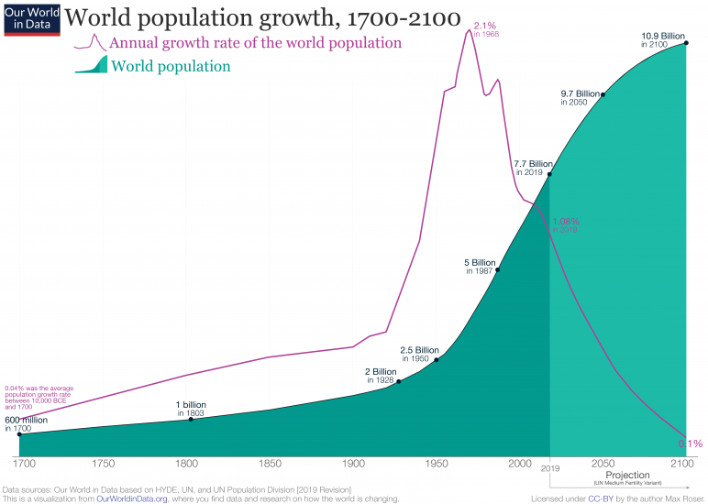
Uitdagingen van overbevolking
Notes:
https://ourworldindata.org/future-population-growth

Slide 4
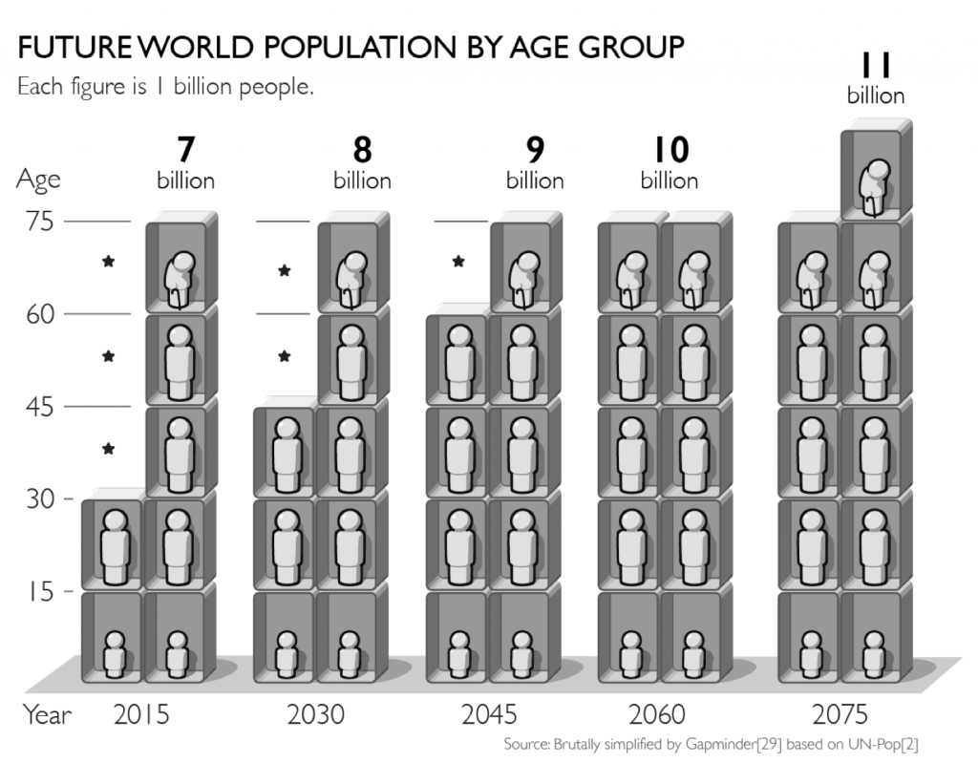
Demografisch ‘Big Fill-Up’
Notes:
https://ourworldindata.org/grapher/population-by-age-group-to-2100?country=~OWID_WRL
https://uk.style.yahoo.com/handmaids-tale-fast-approaching-160642582.html?guccounter=1&guce_referrer=aHR0cHM6Ly93d3cuZ29vZ2xlLmNvbS8&guce_referrer_sig=AQAAAK-5uvXRK5yJXV2QcVbwnWqp9aNAO1cMvvSBUFtennlrl2uZNu_HwGoB7NNHx1P9oL_SJmki_McAW419LJS4afVlsvGMvtWxMLHEQwSrRiSbs36H3L2yku4NoIBKJTvQURurgEs-eP_yI-C2ZVbSyFzJRBaNv9mMrkHMPWufJqB_

Slide 5
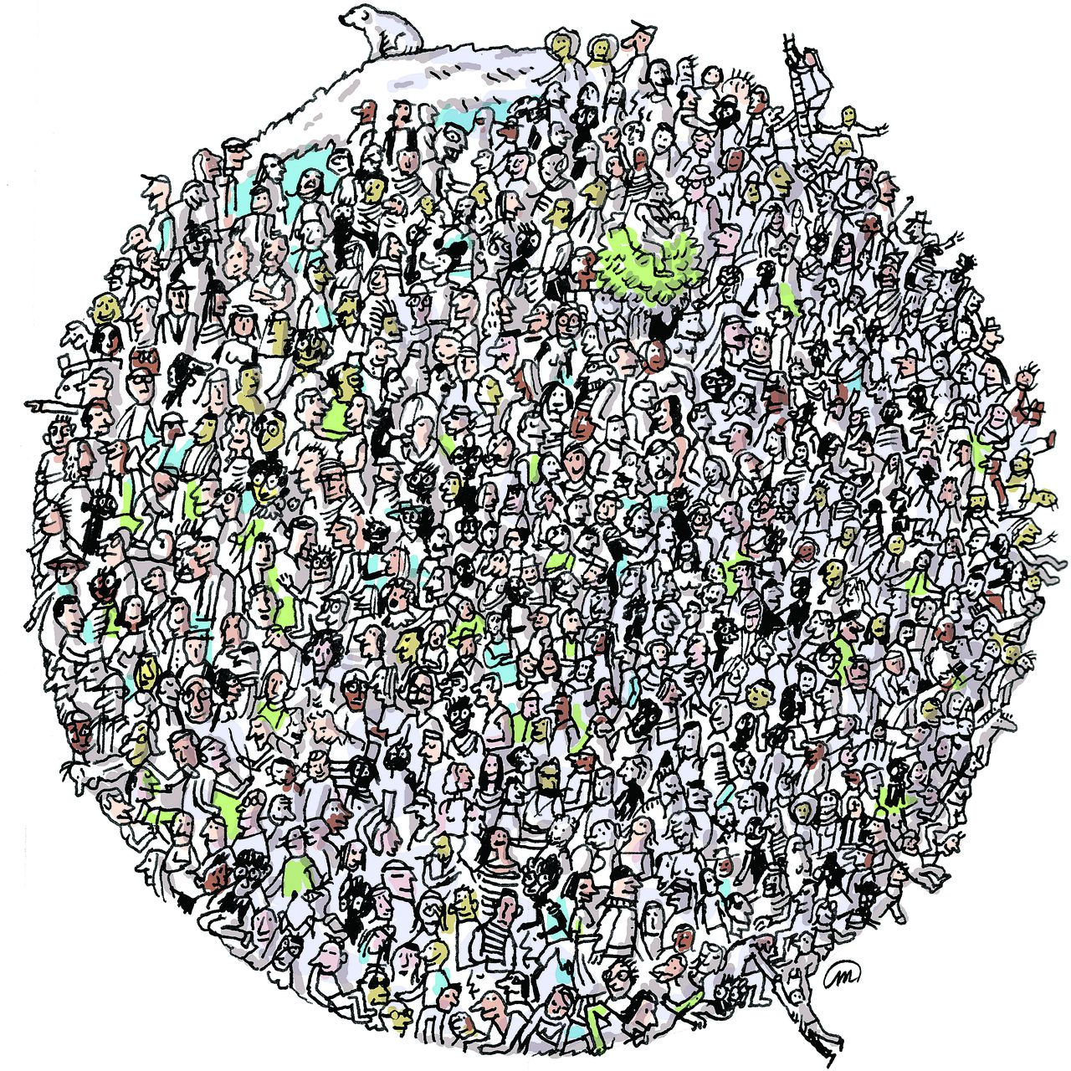
Uitdagingen van overbevolking
Notes:
https://ourworldindata.org/future-population-growth

Slide 6
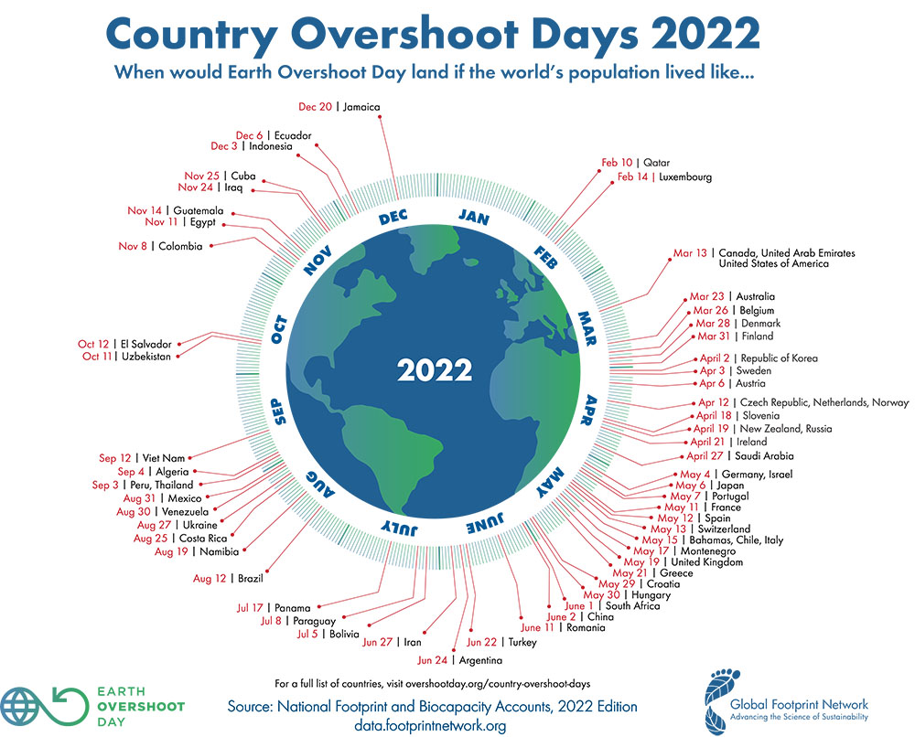
Uitdagingen van overbevolking
Uitputting van natuurlijke grondstoffen
Notes:
https://www.overshootday.org/newsroom/country-overshoot-days/
https://nos.nl/op3/artikel/2244088-waarom-we-eigenlijk-twee-aardes-nodig-hebben.html#:~:text=Zo%20hebben%20wij%20wereldwijd%201,'n%203%2C5%20aarde.&text=Alles%20wat%20wij%20doen%20heeft,neemt%20al%20jaren%20sterk%20af.

Slide 7
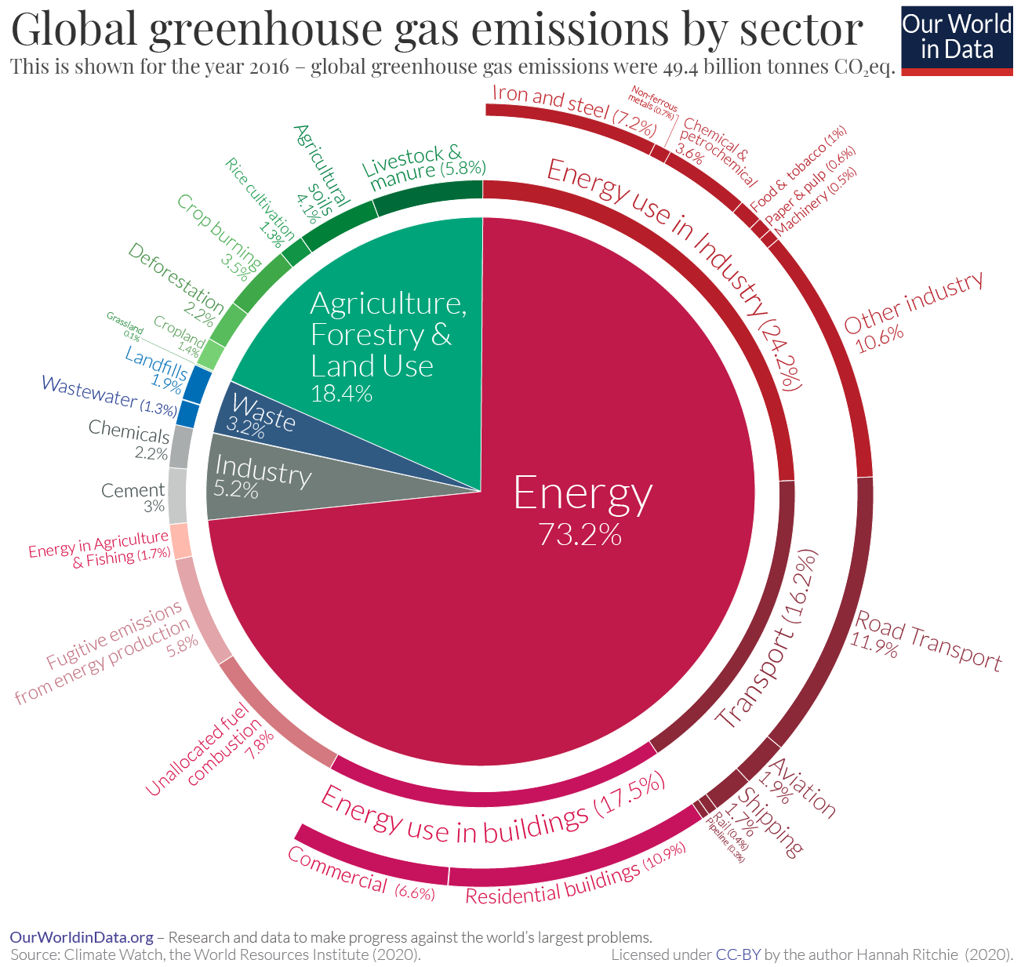
Uitdagingen van overbevolking
2. Aantasting van het milieu
Notes:
https://ourworldindata.org/emissions-by-sector

Slide 8
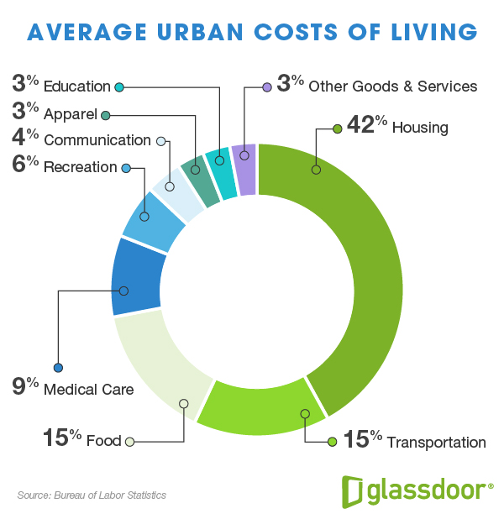
Uitdagingen van overbevolking
3. Conflicten en oorlogen
4. Werkeloosheid
5. Stijging van levensonderhoud
Notes:
https://www.glassdoor.com/research/whats-driving-cost-of-living/#

Slide 9


Uitdagingen van overbevolking
6. Pandemieën en epidemieën
7. Ondervoeding en voedselschaarste

Slide 10
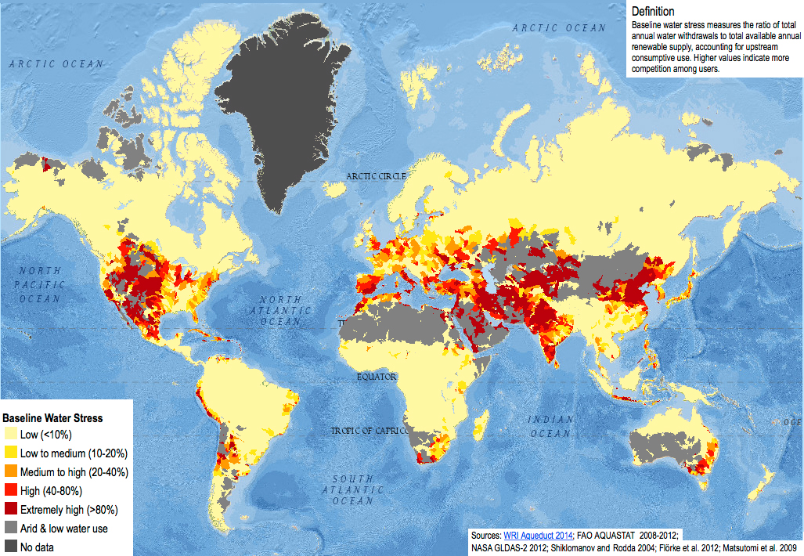
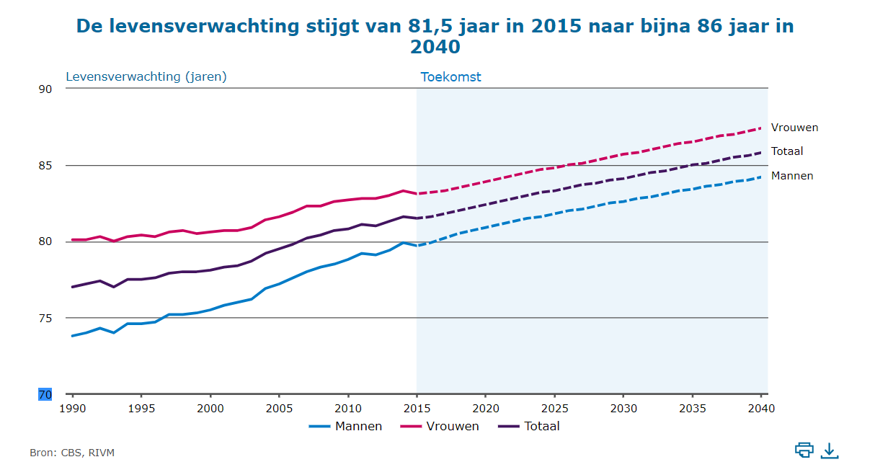
Uitdagingen van overbevolking
8. Tekort zoetwater
9. Levensverwachting stijgt
Notes:
https://madeblue.org/en/water-scarcity-a-major-future-problem/#:~:text=Water%20scarcity%20worldwide&text=%E2%80%9CThere%20will%20probably%20be%20more,in%20The%20New%20York%20Times.&text=The%20WHO%20is%20also%20raising,areas%20with%20permanent%20water%20scarcity.
https://www.vtv2018.nl/Levensverwachting

Slide 11
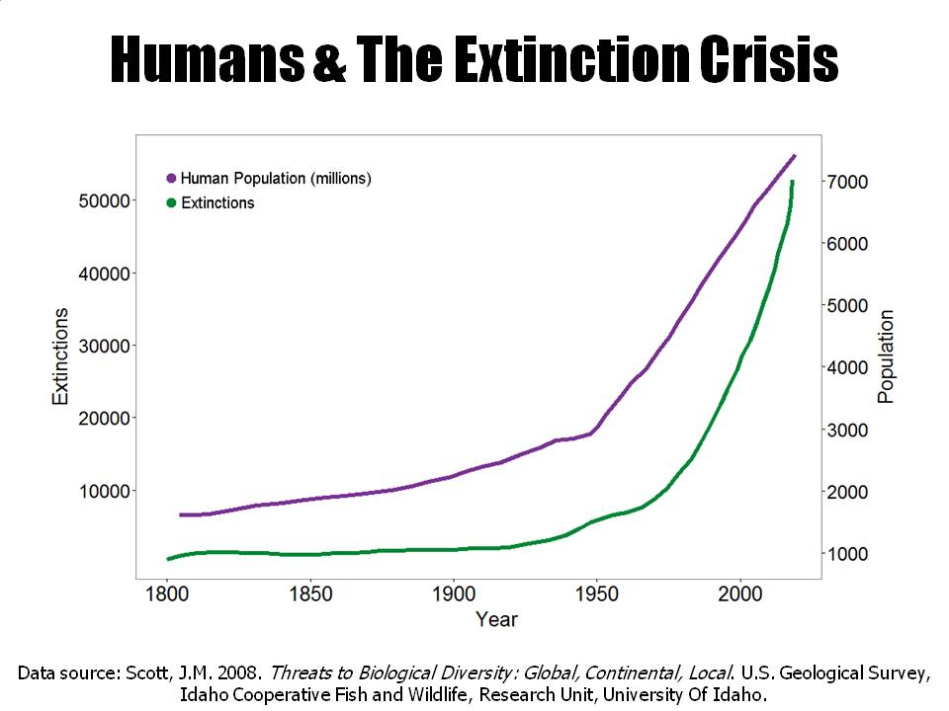
Uitdagingen van overbevolking
10. Uitsterven diersoorten
11. Intensievere landbouw
12. Versnelling van klimaatverandering
Notes:
https://www.biologicaldiversity.org/programs/population_and_sustainability/extinction/index.html

Slide 12
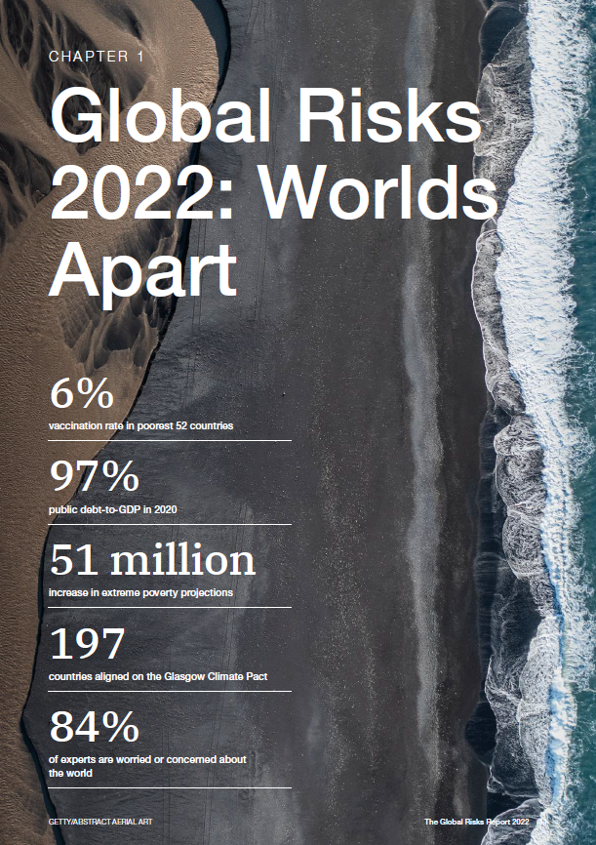
Global Risk Report 2022
Notes:
http://www3.weforum.org/docs/WEF_The_Global_Risks_Report_2021.pdf

Slide 13
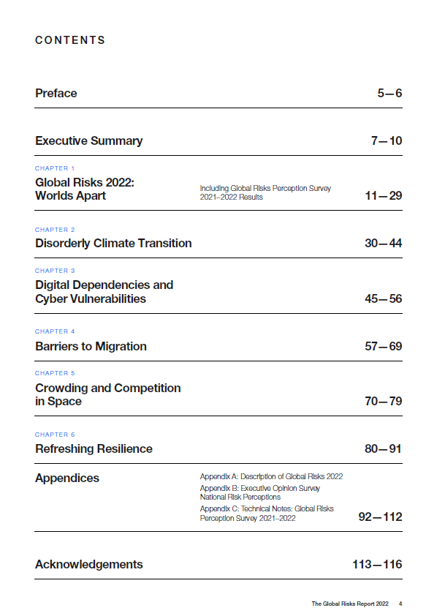
Global Risk Report 2022
Notes:
http://www3.weforum.org/docs/WEF_The_Global_Risks_Report_2021.pdf

Slide 14
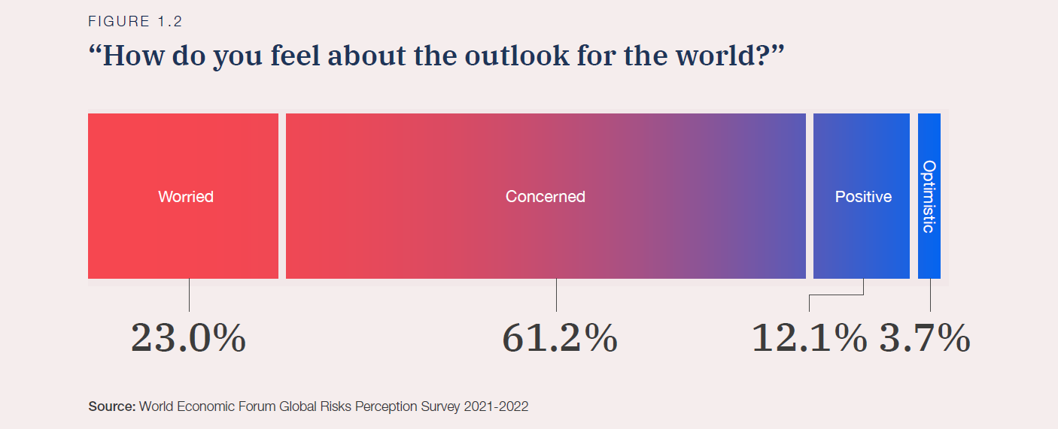

Slide 15
